Slide 1

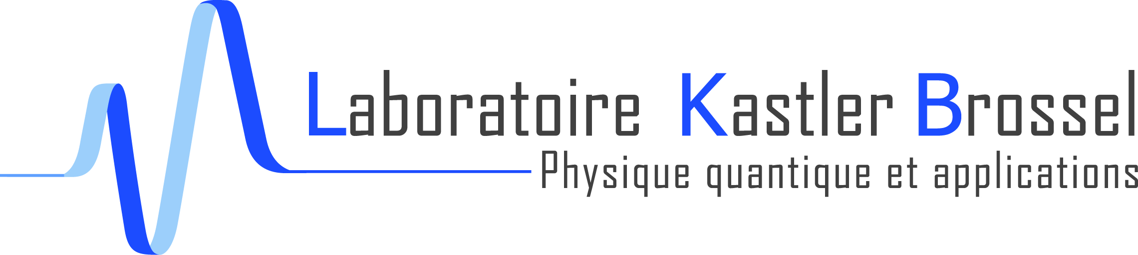


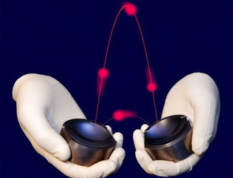



Atomes de Rydberg en interaction : des nuages denses d'atomes de Rydberg à la simulation quantique avec des atomes circulaires
Soutenance de thèse de doctorat
Tigrane Cantat-Moltrecht
Laboratoire Kastler Brossel, Collège de France
11 janvier 2018
Sous la direction de Michel Brune
TexPoint fonts used in EMF.
Read the TexPoint manual before you delete this box.: AAAA

Slide 2
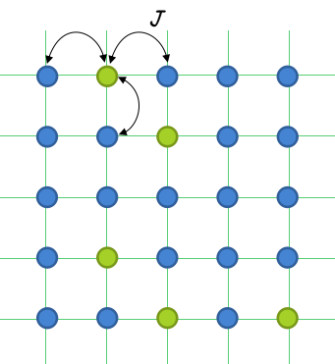
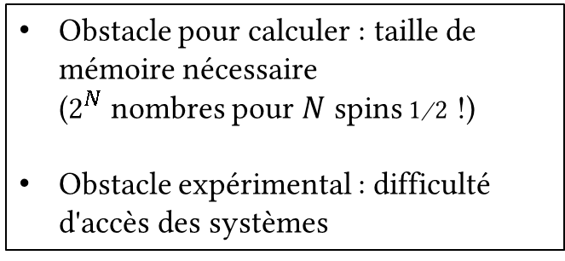
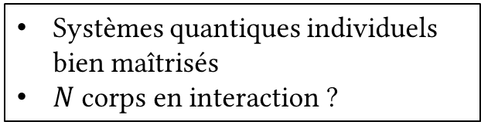
Qu'est-ce que la simulation quantique ?
Systèmes quantiques individuels bien maîtrisés
$N$ corps en interaction ?
Explorer des phénomènes tels que
transitions de phase quantiques
supraconductivité haute Tc
localisation
marches aléatoires quantiques
etc.
Physique de la matière condensée
Obstacle pour calculer : taille de mémoire nécessaire ($2^{N}$ nombres pour $N$ spins ${1 }/{ 2}$ !)
Obstacle expérimental : difficulté d'accès des systèmes

Slide 3
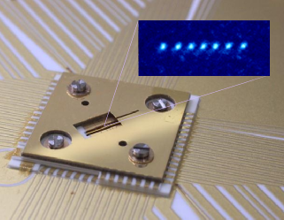
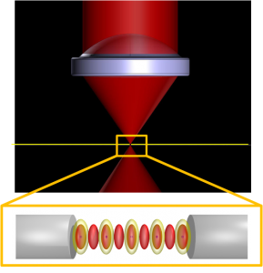
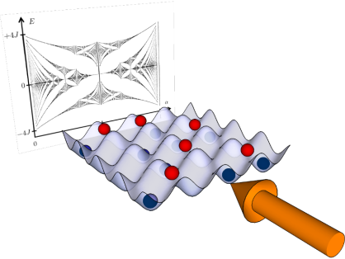
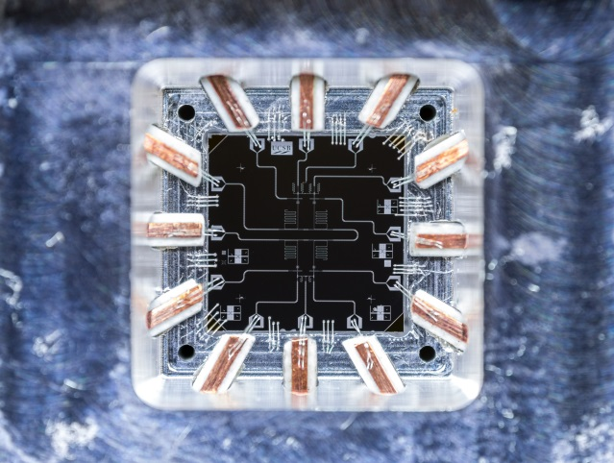
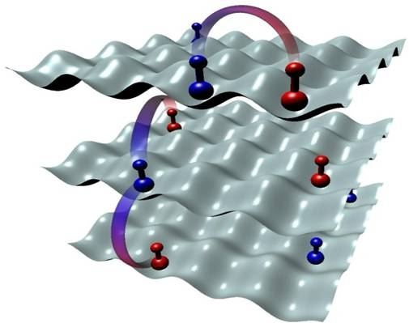
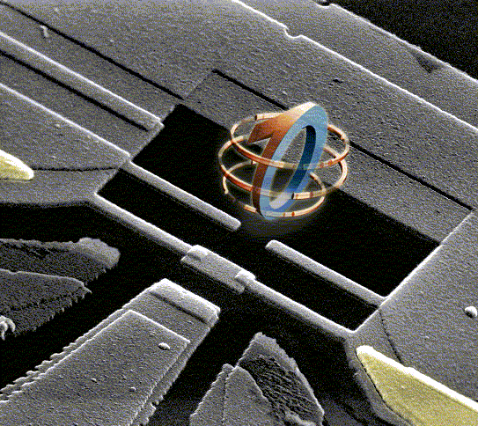
Qu'est-ce que la simulation quantique ?
Idée de Feynman (1982) : un système quantique en simule un autre
contrôle expérimental complet
conserve les propriétés importantes du système original
Ions piégés
Atomes en cavité
Atomes ultra-froids
Avec des atomes de Rydberg ?
groupe J.Home, ETZH
Groupe Dalibard, LKB
Groupe Reichel, LKB
Qubits supraconducteurs
Molécules polaires
Spin-tronique
D. Jin – J. Ye, JILA, Colorado
Groupe Quantronique, CEA Saclay
groupe Martinis, UCSB - Google

Slide 4
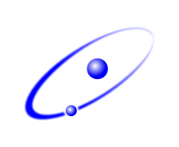
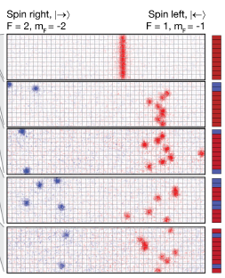
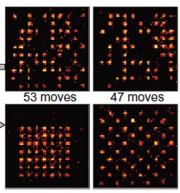
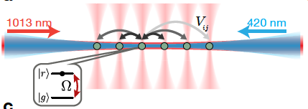
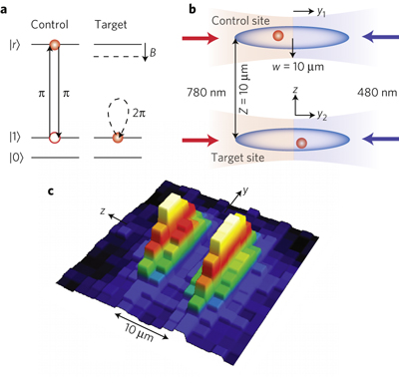
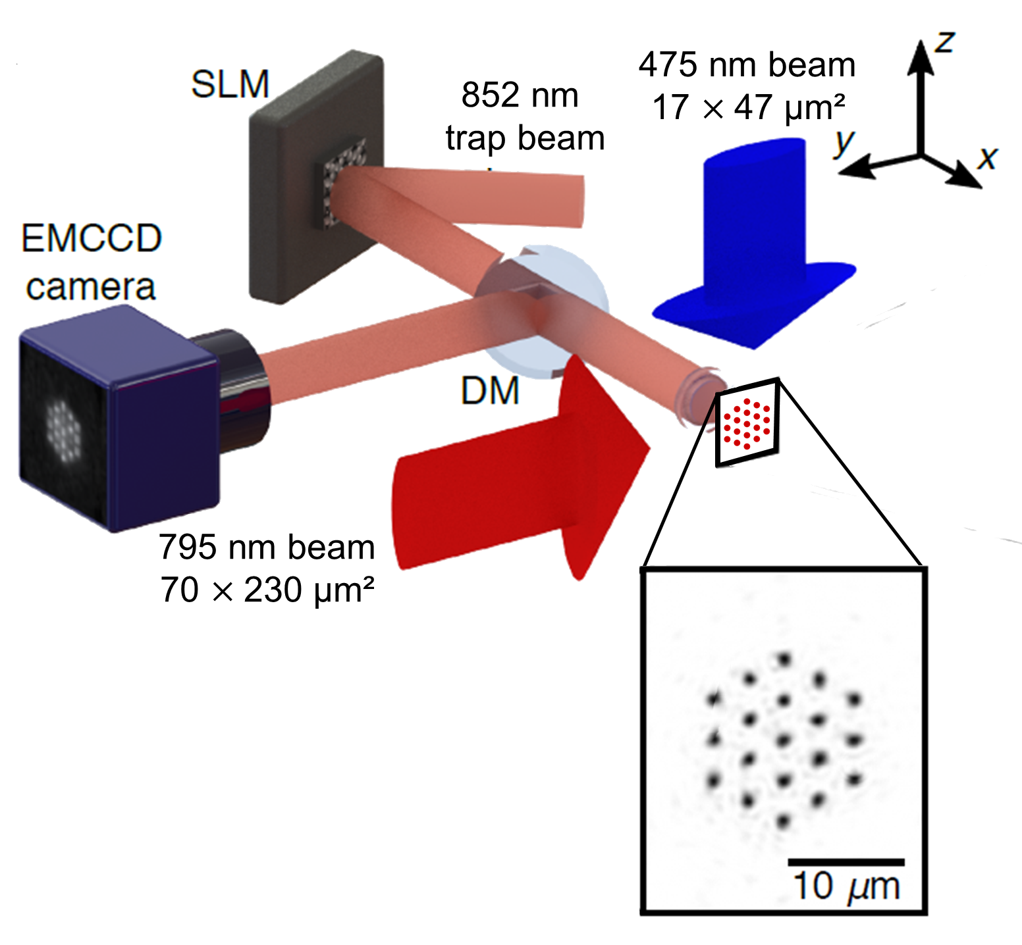
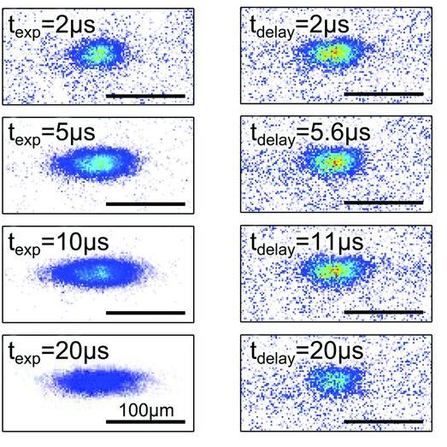
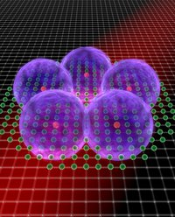
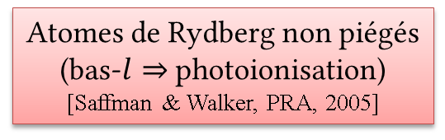
Simulation Quantique avec des atomes de Rydberg
Atomes de Rydberg :
Interactions dipolaires fortes (MHz à quelques µm)
Interactions contrôlables
Systèmes avec de longues durées de vie
⇔
⇔
⇔
⇔
⇔
⇔
⇔
⇔
⇔
Déjà de remarquables réalisations expérimentales :
Isolant de Mott
+habillage Rydberg
Atomes dans l'état fondamental piégés individuellement
(pinces optiques) + excitation Rydberg
Browaeys, Bloch (Ryd dressing), Lukin/Vuletic (milieu non linéaire pour l'optique), Pfau (molécules), Adams, Reithel
Portes logiques Rydberg
Réseau de Rydberg
Diffusion Rydberg
Cristallisation de Rydberg
M. Lukin
(Harvard)
A.Browaeys
(Paris Saclay)
I. Bloch, C. Gross
(Munich)
Atomes de Rydberg non piégés
(bas-$l⇒$ photoionisation)
[Saffman & Walker, PRA, 2005]
Groupes de M. Saffman
et d'A. Browaeys
Groupe d'A. Browaeys
Groupe de M. Weidemüller
Groupe d'I. Bloch

Slide 5
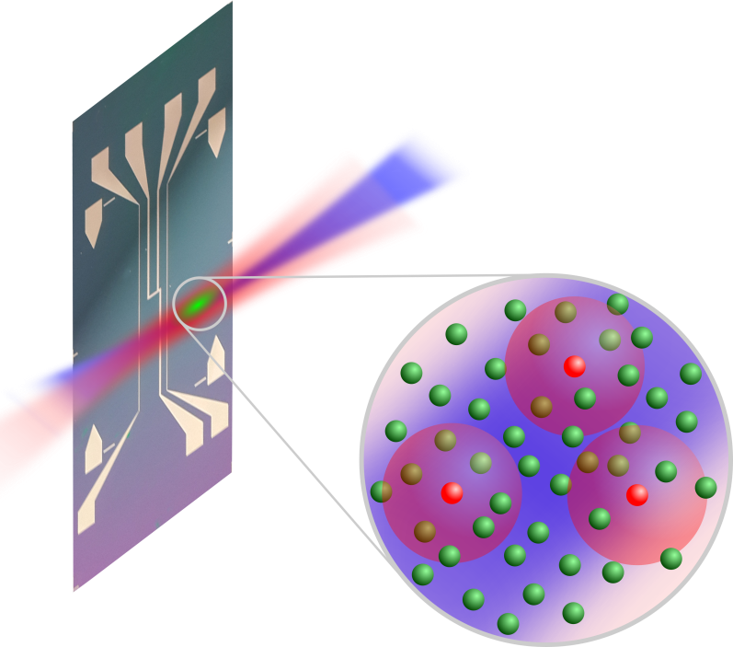
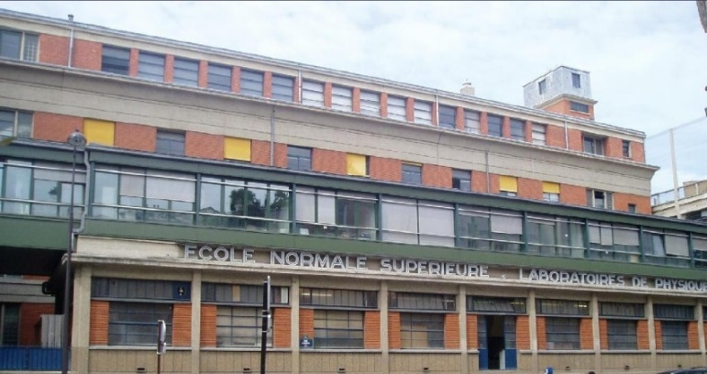
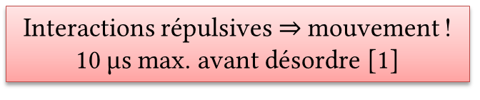
Du mouvement des atomes de Rydberg en interaction …
Expériences menées à l'ENS :
spectroscopie microonde de
gaz dense de Rydberg sur puce
Interactions répulsives$⇒$ mouvement !
10 µs max. avant désordre [1]
Attention, ça bouge : PRL, travaux ENS avant déménagement !
[1] R. Teixeira et al, PRL 115, 013001 (2015)
juillet 2014

Slide 6
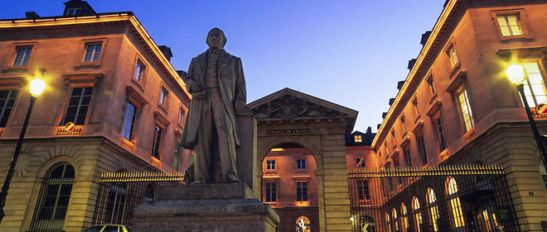
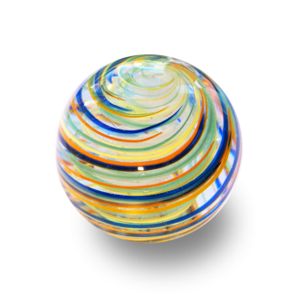
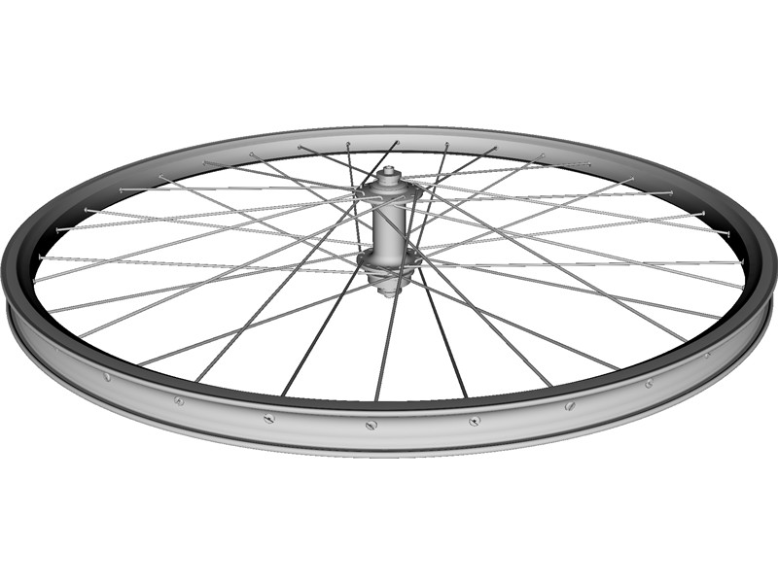
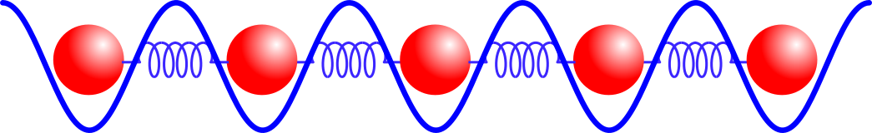
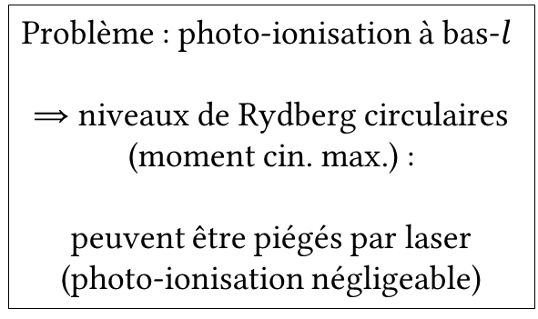
… aux atomes de Rydberg circulaires
Pour remédier à « l'explosion » du nuage : piéger les atomes de Rydberg.
Problème : photo-ionisation à bas-$l$
$⇒$ niveaux de Rydberg circulaires (moment cin. max.) :
peuvent être piégés par laser (photo-ionisation négligeable)

Slide 7
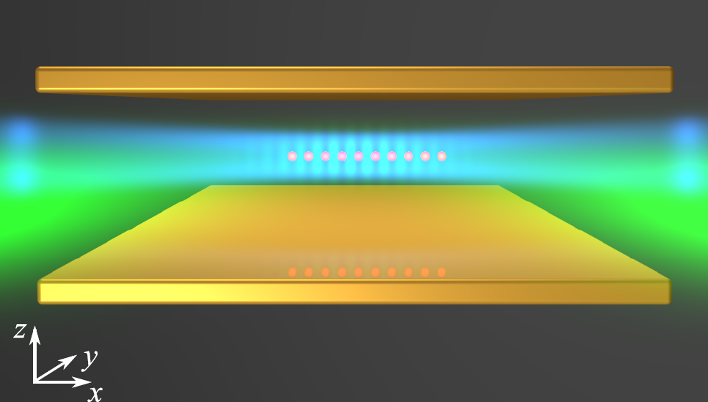
Atomes de Rydberg circulaires piégés pour la simulation quantique
Proposition de simulateur quantique [2]:
atomes de Rydberg circulaires
piégés par faisceau laser
émission spontanée inhibée : durée de vie augmentée (secondes)
hamiltonien contrôlé
chaîne 1D de 40 atomes, régulière et sans défaut
[2] T.L Nguyen et al, PRX, in print

Slide 8
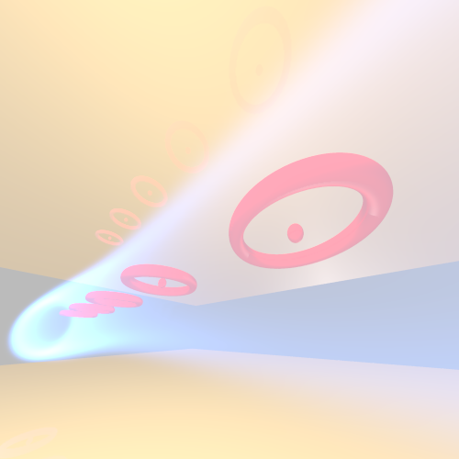
Plan de l'exposé
Proposition pour un simulateur quantique
Exciter des atomes de Rydberg circulaires sur puce

Slide 9
I. Atomes de Rydberg en interaction : vers un simulateur quantique

Slide 10
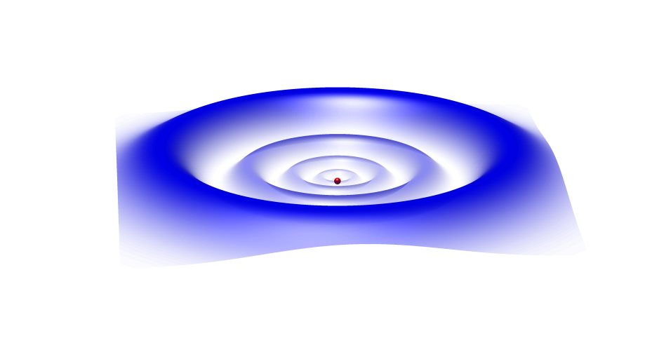
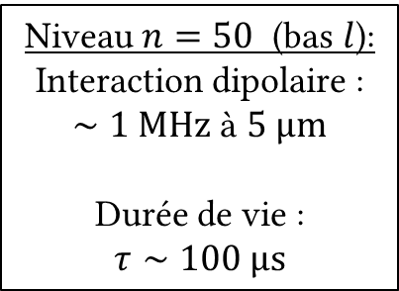
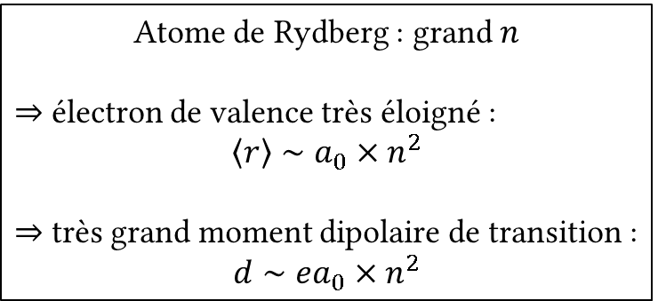
Qu'est-ce qu'un atome de Rydberg ?
Atome de Rydberg : grand $n$
$⇒$ électron de valence très éloigné : $$〈r〉∼a_{0}×n^{2}$$
$⇒$ très grand moment dipolaire de transition :
$$d∼ea_{0}×n^{2}$$
Très bonnes antennes microonde (sensibilité au champ EM)
Fortes interactions dipôle-dipôle
Longue durée de vie naturelle (très sensible au corps noir)
Niveau $n=50$ (bas $l$):
Interaction dipolaire : $∼1 MHz$ à $5 µm$
Durée de vie : $$τ∼100 µs$$

Slide 11
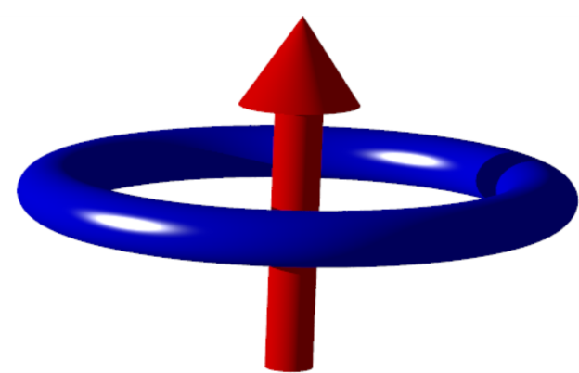
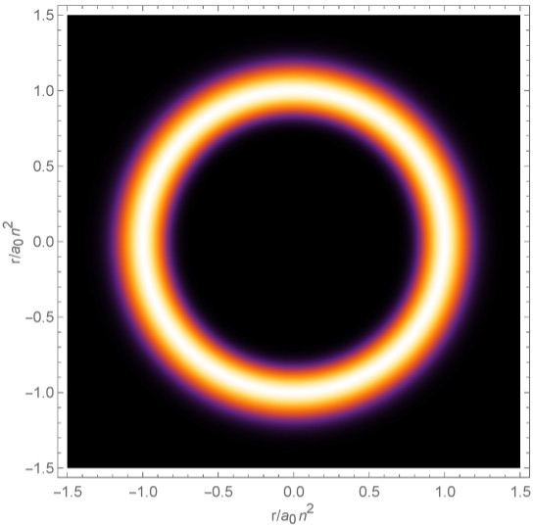
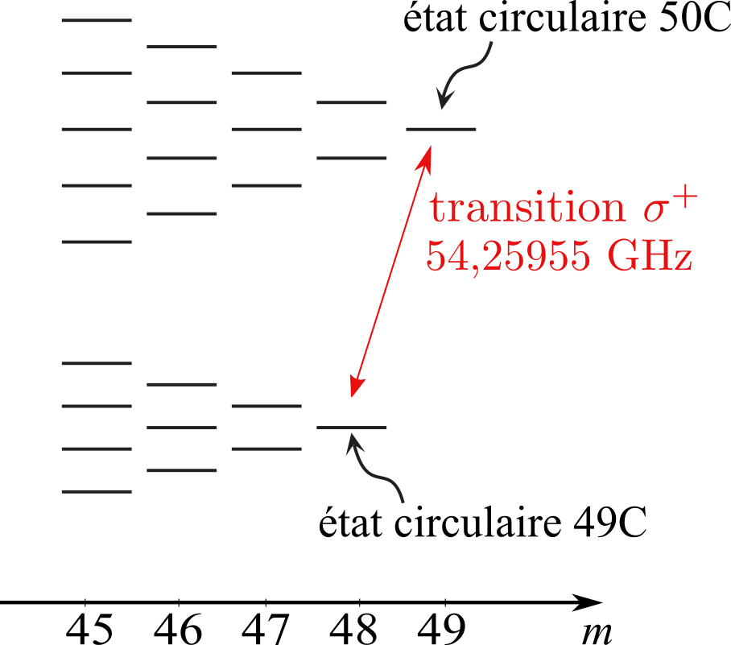
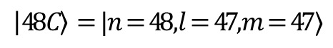
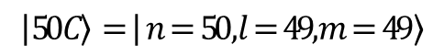
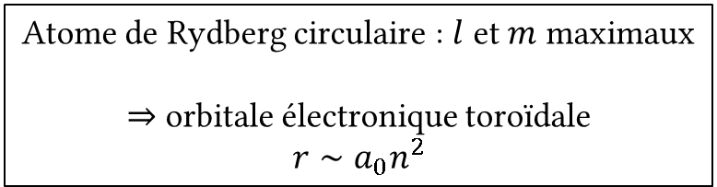
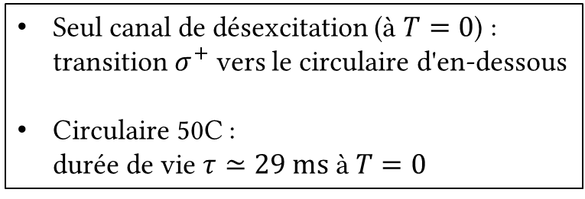
Qu'est-ce qu'un atome de Rydberg circulaire?
Atome de Rydberg circulaire : $l$ et $m$ maximaux
$⇒$ orbitale électronique toroïdale $r∼a_{0}n^{2}$
$$|50 C 〉=| n=50 , l=49 , m=49 〉$$
$$|48 C 〉=| n=48 , l=47 , m=47 〉$$
Seul canal de désexcitation (à $T=0$) : transition $σ^{+}$ vers le circulaire d'en-dessous
Circulaire 50C : durée de vie $τ≃29 ms$ à $T=0$
Notes:
En champ électrique : structure STARK

Slide 12
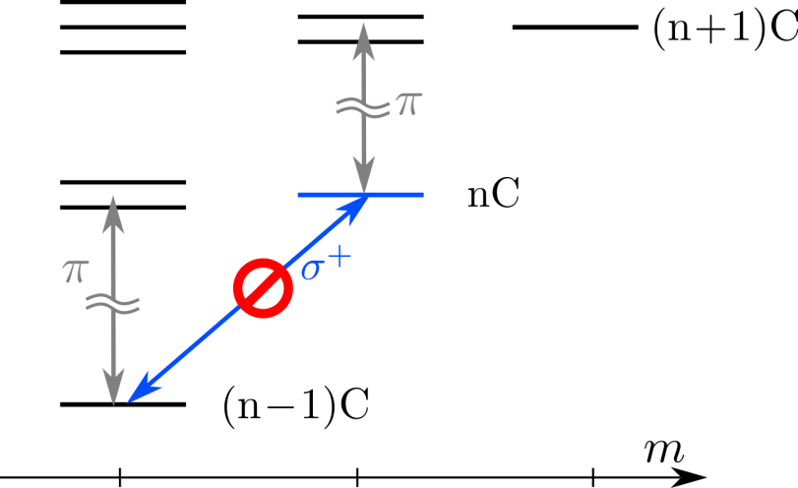
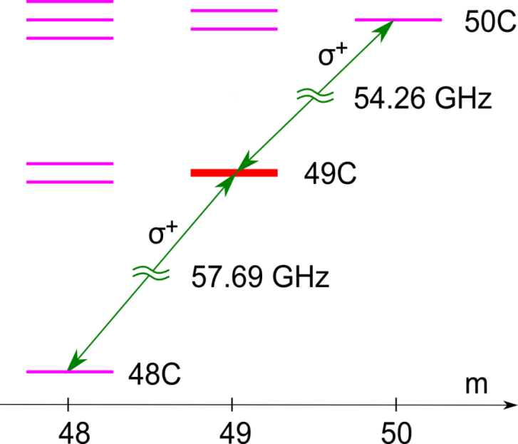
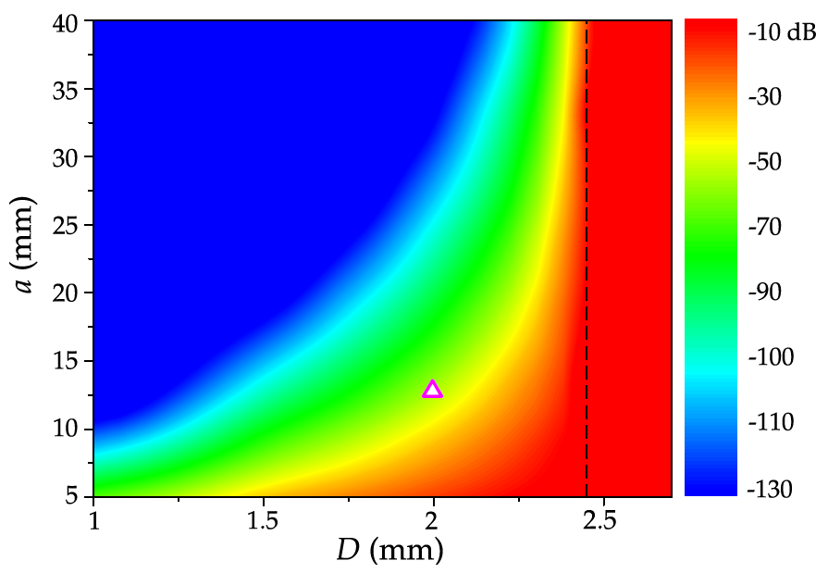
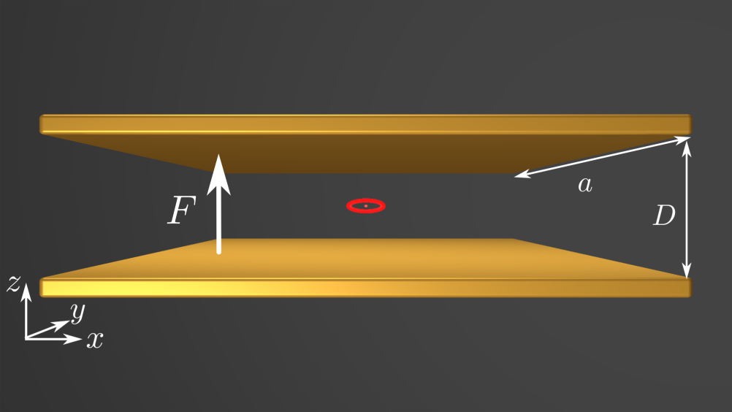
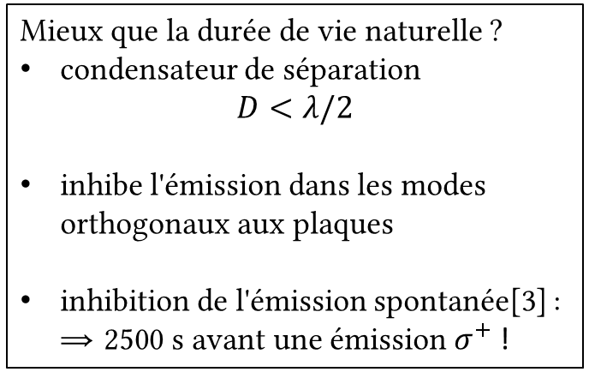
Inhiber l'émission spontanée
Mieux que la durée de vie naturelle ?
condensateur de séparation $D<λ/2$
inhibe l'émission dans les modes orthogonaux aux plaques
inhibition de l'émission spontanée[3] : $⇒2500$ s avant une émission$σ^{+}$ !
[3] D. Kleppner et al, PRL, 1985
Notes:
Calcul numérique pour l'or
On reviendra plus tard sur les autres mécanismes de désexcitation

Slide 13
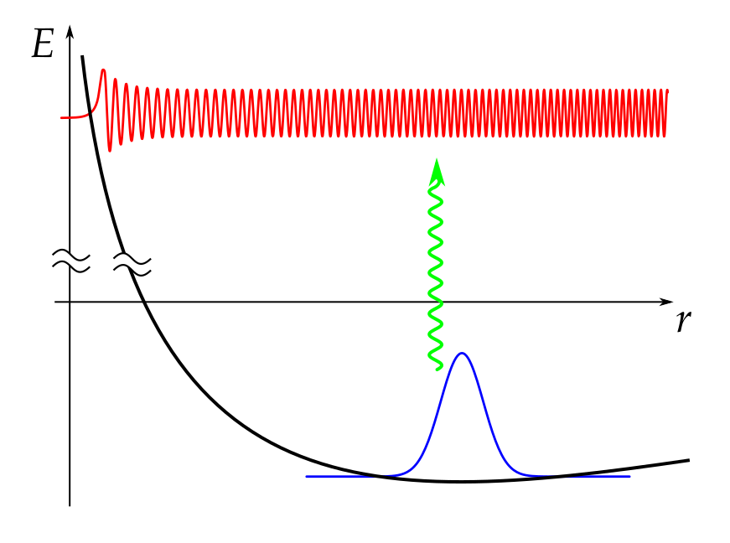
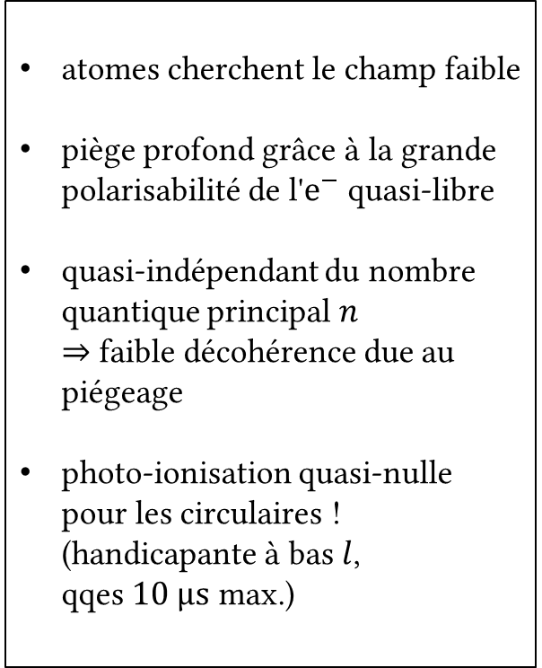
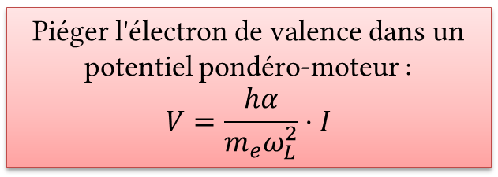
Piéger des Rydberg circulaires : potentiel pondéro-moteur
Piéger l'électron de valence dans un potentiel pondéro-moteur :
$$V=\frac{hα}{m_{e}ω_{L}^{2}}⋅I$$
atomes cherchent le champ faible
piège profond grâce à la grande polarisabilité de l'$e^{−}$ quasi-libre
quasi-indépendant du nombre quantique principal $n$ $⇒$ faible décohérence due au piégeage
photo-ionisation quasi-nulle pour les circulaires ! (handicapante à bas $l$, qqes $10 µs$ max.)
Continuum
nC

Slide 14
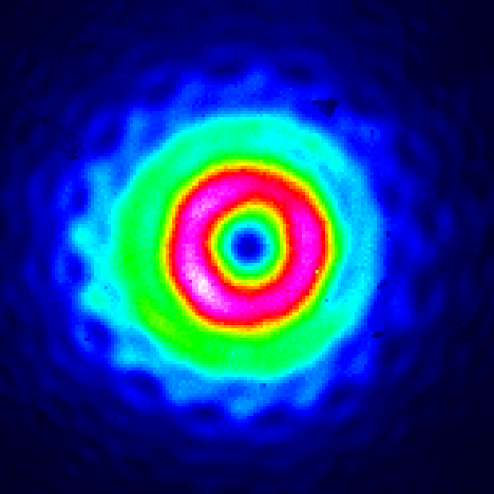
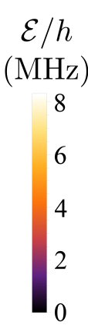



Piéger des Rydberg circulaires : géométrie des faisceaux
Atomes cherchent le champ faible $⇒$ techniques de piégeage usuelles
Laser à 1064 nm
Piégeage radial dans un faisceau Laguerre-Gauss ($0,5 W$ sur $w_{y,z}=7 µm$)
Piégeage longitudinal dans un réseau ajustable $d∼5 μm$ ($1,45 W$ sur $w_{x}=200 µm, w_{z}=7 µm$)
$⇒$ Potentiel de piégeage confinant et profond :
fréquence longitudinale : $ω_{x}≃2π.24 kHz$
fréquence radiale : $ω_{y,z}≃2π.12 kHz$
profondeur : $U_{0}≃h.5 MHz ≃k_{T}.250 µK$

Slide 15









Deux atomes de Rydberg en interaction
Interaction dipôle-dipôle
entre 2 atomes de Rydberg :
$${\hat{V}}_{dd}=\frac{e^{2}}{4πε_{0}r^{3}}\left[\hat{\vec{r_{1}}}⋅\hat{\vec{r_{2}}}−3\left(\hat{\vec{r_{1}}}⋅\frac{\vec{r}}{r}\right)\left(\hat{\vec{r_{2}}}⋅\frac{\vec{r}}{r}\right)\right]$$
Deux atomes dans le même état : interaction de type van der Waals
$$V_{eff} (r)=hC_{6}/r^{6}$$
Deux atomes dans des états différents $a$ et $b$ $⇒$ interaction d'échange :
$$|aa〉 |ab〉 |ba〉 |bb〉$$
${\hat{V}}_{eff}/h=\left(\begin{matrix}C_{aa} & & & \\ & C_{ab} & A_{ab} & \\ & A_{ab} & C_{ab} & \\ & & & C_{bb}\end{matrix}\right)$
$$|ab〉$$
$$|ba〉$$

Slide 16








Deux atomes de Rydberg en interaction : équivalence avec deux spins 1/2
Correspond à un système de 2 spins-1/2 :
terme d'énergie $→ J_{Z}σ_{1}^{Z}σ_{2}^{Z}$
terme d'échange ${→ J(σ}_{1}^{X}σ_{2}^{X}+σ_{1}^{Y}σ_{2}^{Y})$
couplage microonde externe $→\frac{Δ}{2}\left(σ_{1}^{Z}+σ_{2}^{Z}\right)+\frac{Ω}{2}\left(σ_{1}^{X}+σ_{2}^{X}\right)$
n'C
$$ν, Ω$$
nC
$J_{z}∝1/r^{6}$
$J∝1{/r}^{6}$ ou $1/r^{3}$
champ élec. ou magn. $→$ contrôle de $J$
source microonde $→$ contrôle de $Ω$ et $Δ$
Choix des niveaux :
$n^{′}=n+2$ $⇒J∼J_{Z}∝1/r^{6}$
$n$ plus grand $⇒$ temps de vie limité (corps noir)
$n$ plus petit $⇒$ interaction plus faible
$⇒$ Niveaux choisis : 48C et 50C
$$|aa〉 |ab〉 |ba〉 |bb〉$$
${\hat{V}}_{eff}/h=\left(\begin{matrix}C_{aa} & & & \\ & C_{ab} & A_{ab} & \\ & A_{ab} & C_{ab} & \\ & & & C_{bb}\end{matrix}\right)$

Slide 17






Hamiltonien XXZ d'une chaîne de Rydberg circulaires
Extension à une chaîne de $N$ atomes $→$ hamiltonien XXZ en champ transverse d'une chaîne de $N$ spins 1/2
Couplage de spins longitudinal
Couplage de spins transverse
Champ magnétique longitudinal
Champ magnétique transverse
$J$ quasi-constant :
$17 kHz$ à $5 µm$
temps caractéristique : $1/{4J}∼15 µs$
$J_{Z}$ contrôlé par $F$ et $B$
$J_{Z}, Ω, Δ→$ exploration du diag. de phase
$$\left|\vec{B}\right|=12 G$$
$$|aa〉 |ab〉 |ba〉 |bb〉$$
${\hat{V}}_{eff}/h=\left(\begin{matrix}C_{aa} & & & \\ & C_{ab} & A_{ab} & \\ & A_{ab} & C_{ab} & \\ & & & C_{bb}\end{matrix}\right)$
$$(Δ=0)$$
Notes:
Gamme Jz/J : woupeeee !

Slide 18


Préserver les Rydberg circulaires
Effet | Durée de vie (s)
Émission spontanée | 2500
Processus dus au corps noir | 630
Collisions gaz résiduel (10⁻¹⁴ mbar) | 400
Photo-ionisation | $$∞$$
Diffusion élastique des photons du piège | > 180
Relaxation dipolaire | $∞$
Mélange des niveaux de paire | 88
Total (1 atome) Total (chaîne de 40 atomes) | $∼$ 50 > 1
Durée de vie d'une seconde $⇒{10}^{4−5}$temps caractéristiques d'échange !

Slide 19



Préparer une chaîne régulière : « évaporation van der Waals »
Nuage froid sur puce, déplacer
Exciter les atomes circulaires
Piéger selon l'axe $x$
Boucher les extrémités
Comprimer $→$ “refroidissement évap. VdW”
Allumer le réseau

Slide 20



Préparer la chaîne : simulation du processus
Simulation classique du mouvement des atomes pendant cette "évaporation" :
environ 100 atomes au départ
moyenne sur 100 réalisations
la variance s'annule pour certaines longueurs
$⇒$ Préparation déterministe d'une chaîne régulière 1D de $40$atomes de Rydberg circulaires !
Robustesse par rapport aux conditions initiales

Slide 21


Détection des atomes après la simulation
Pour détecter les atomes :
rotation arbitraire des spins
"geler" l'évolution ($48C→46C)$
éteindre le réseau
éjecter les atomes un par un
détection dans 50C ou 46C
Détection résolue de chaque atome
Toutes observables de spin
Toutes corrélations le long de la chaîne

Slide 22


Un bon simulateur
Nouvelle proposition de simulateur quantique avec des atomes de Rydberg circulaires piégés par laser :
interactions fortes et hamiltonien contrôlé
très longues durées de vie: $>1s \sim { 10}^{4−5}$ temps d'échange
préparation déterministe et détection de chaque atome (single site)
$⇒$ promet un très bon simulateur quantique !
Avec un simulateur en état de marche :
Validation (benchmarking) sur des phases connues
Trempes et processus hors-équilibre
Désordre : transport et localisation
Deux chaînes côte-à-côte : phase de Haldane pour des spins 1
Extension de la géométrie à deux ou trois dimensions

Slide 23
II. Des atomes de Rydberg circulaires sur puce

Slide 24






Exciter le niveau circulaire : le passage adiabatique du ⁸⁷Rb
Moment cinétique élevé $→$ passage adiabatique RF $σ^{+}$
Le défaut quantique déplace les niveaux de faible $m$
1. Excitation laser du niveau $|50D_{5/2},m_{j}=5/2〉$
2. Excitation microonde du niveau $|50F,m=2〉$
"Branchement Stark"
3. Passage adiabatique RF depuis le niveau $|50F,m=2〉$
Notes:
Passage adiabatique : faire absorber n-1 photons radio-fréquence de façon robuste
STARK !
Bon champ électrique !

Slide 25



Une puce atomique en environnement cryogénique
Cryostat qui préserve les atomes de Rydberg en limitant le rayonnement du corps noir
Puce à atomes pour faire de petits nuages d'atomes ultra-froids de ${}_{}^{87}Rb$
Imagerie par absorption
2D-MOT
Jet vertical lent
« QUAD-MOT »
(gros volume de capture)
U-MOT
Mélasse optique
Pompage Zeeman
« piège Z »
Ioffe-Pritchard
En fin de compte :
nuage allongé 5 sur 10 µm, à 500 nK
nuage sphérique 150 µm, à 10 µK
Refroidissement évaporatif RF
Nuage froid
jusqu'au BEC
Notes:
2D-MOT car pas de pression de vapeur de Rb en cryo

Slide 26







Exciter et détecter des niveaux de Rydberg
Excitation laser à deux photons du niveau $50D_{5/2}$
Le signal d'ionisation permet de distinguer les différents niveaux de Rydberg $→$ spectroscopie Rydberg

Slide 27

Exciter des atomes de Rydberg sur puce
Après dépôt
Excitation d'atomes de Rydberg près d'une surface :
dépôt lent d'atomes de Rb sur la puce
effet Stark inhomogène
Avant dépôt
40 MHz
Solution : dépôt saturant contrôlé avec des dispenseurs [4]
30 MHz
[4] C. Hermann-Avigliano et al, PRA 90, 040502 (2014)
Après dépôt:
1,7 MHz

Slide 28




Spectroscopie Stark de la transition laser
Levée de dégénérescence par effet Stark
Optimisation du champ nul grâce à la raie spectrale
Largeur à mi-hauteur : $w=347 kHz$
$$F_{y}=0,19 V/cm$$
Notes:
Largeur spectrale du laser

Slide 29



Spectroscopie Stark de la transition laser
En variant le champ électrique
$$F_{y}=0,19 V/cm$$
Élargissement Stark inhomogène visible pour $m_{j}=5/2$
Calibration du champ imposé : $F_{y}=V_{y}/(2,84 cm)$
Notes:
Calibration meilleure que géométriquement. 2,84cm à cause des grands trous dans les électrodes

Slide 30







Spectroscopie en champ électrique de la transition 50D $→$ 50F
Transférer les atomes depuis le niveau $50D_{5/2}$ vers le niveau $50F$, par une impulsion microonde proche de $72,959 GHz$
Application d'un champ électrique $⇒$ l'effet Stark lève la dégénérescence des sous-niveaux $m$
Problème : sensibilité de la transition à l'inhomogénéité du champ électrique $⇒$ élargissement important de la raie
$$F_{y}=0,19 V/cm$$

Slide 31





Vers le passage adiabatique : électrodes de circularisation
Nouvelles électrodes, qui créent un champ électrique radiofréquence (RF) polarisé $σ^{+}$
Notes:
Le DC sert pour la compensation

Slide 32



Le passage adiabatique : réglage de la RF
Contrôle des amplitudes et phases des électrodes :
on vise une polarisation $σ^{+}$
pas d'autre mesure possible que les atomes
optimisation sur le signal atomique
À régler :
4 amplitudes
3 phases relatives
Les niveaux de moment cinétique élevé sont ionisés à plus fort champ

Slide 33




Spectroscopie microonde du niveau 50C
Pour caractériser et manipuler les niveaux de Rydberg circulaires :
spectroscopie microonde vers les multiplicités voisines
Les transitions voisines sont séparées par effet Stark :
Notes:
Transition : on a beaucoup d'élliptiques à cause de la circularisation

Slide 34



Spectroscopie microonde du niveau 50C
Grâce à la spectroscopie 50C-51C :
Optimisation du passage adiabatique :
concentrer la population dans le pic circulaire-circulaire
Affiner la raie spectrale :
ici, $Δν≃65 kHz$
(limité par la durée de l'impulsion)
Dernier signal obtenu, ne permet pas encore de caractériser la cohérence
Notes:
On souhaitait s'éloigner de la puce mais le 2D-MOT a commencé à fuire

Slide 35



Conclusion : perspectives à court et moyen terme
Nous avons réalisé l'excitation d'atomes de Rydberg circulaires sur puce !
Prochaines étapes à court terme :
piéger les atomes circulaires dans un faisceau laser (faisceau Laguerre-Gauss déjà préparé)
piéger près de la puce pour voir l'inhibition due à la surface
À plus long terme : réalisation du simulateur !

Slide 36





L'équipe du Collège de France
Doctorants sur ce projet :
TCM
Rodrigo Cortiñas
Brice Ravon
Thanh Long Nguyen
Équipe admin. Collège :
Carmen Toderasc
Françoise David
Équipe admin. LKB :
Thierry Tardieu
Audrey Gohlke
Binta Dumas
Membres permanents :
Clément Sayrin
Michel Brune
Jean-Michel Raimond
Sébastien Gleyzes
Igor Dotsenko
Atelier méca. Collège :
Pascal Travers
Nicolas Moscatiello
Doctorants sur les autres projets :
Mariane Penasa Eva Katharina Diestche Dorian Grosso
Valentin Métillon
Frédéric Assemat
Arthur Larrouy
Atelier électro. LKB :
Toufik El Atmani
Lionel Perennes
Merci de votre présence et de votre attention !

Slide 38

Quamtum Simulator with Rydbergs : General Principle
How to make a quantum simulator with Rydberg atoms ?
trap the atoms to avoid "explosion"
protect their lifetime to get long simulations
Go to circular Rydberg levels and map them on a spin system
Preserve them from spontaneous decay inside a capacitor
Trap them in laser beams
Prepare a regular defect-free 1D chain
Big issue !
With low-$l$ Rydberg levels, laser-trapping leads to fast photo-ionization.
Solution : go to circular Rydberg levels, where photoionization becomes negligible, and which naturally display longer lifetimes $\sim 25 ms$ in free space

Slide 39



Quantum Simulator with Rydbergs : Circular Rydberg Levels
Circular levels : $l=|m|=n−1$ maximal, pseudo-classical orbital
$⇒$ Rydberg properties exaggerated !
here :
$|50 C 〉=| n=50 , l=49 , m=49 〉$
and
$|48 C 〉=| n=48 , l=47 , m=47 〉$

Slide 40



Quantum Simulator with Rydbergs : XXZ Hamiltonian
Two circular Rydberg atoms :
$$|aa〉 |ab〉 |ba〉 |bb〉$$
${\hat{V}}_{eff}/h=\left(\begin{matrix}C_{aa} & & & \\ & C_{ab} & A_{ab} & \\ & A_{ab} & C_{ab} & \\ & & & C_{bb}\end{matrix}\right)$
Mapping to a system of 2 spins-1/2 :
- diagonal terms $→ J_{Z}σ_{1}^{Z}σ_{2}^{Z}$
- off-diagonal ${→ J(σ}_{1}^{X}σ_{2}^{X}+σ_{1}^{Y}σ_{2}^{Y})$
with $J_{z}, J∝1/r^{6}$ and depend on electric and magnetic fields $F$ and $B$.
50C
48C
Characteristic evolution time :
$$1/4J∼15 µs$$

Slide 41




Chain of interacting Rydberg atoms – tunable XXZ Hamiltonian
50C
48C
Longitudinal spin coupling
Transverse spin coupling
Longitudinal magnetic field
Transverse magnetic field
Extend to a $N$ atom chain $→$ tunable XXZ Hamiltonian mimicking a spin chain
Vary electric field $F_{z}$
$→$ explore $J_{z}/J$
Vary ${J_{Z}}/J$and $Ω/{4J}$
$→$ explore phase diagram

Slide 42

Quamtum Simulator with Rydbergs : Trapping Circular Rydbergs
trap the valence electron in a pondero-motive potential :
$$V∝I$$
Longitudinal trapping by Laguerre-Gauss beam
5 µm lattice, adjustable ($\sim 70 kHz$ exchange rate)
$→$ isotropic trapping potential with frequencies of $$ω_{x,y,z}≃2π∗12 kHz$$ and a trap depth of
$$5 MHz \sim 250 µK$$

Slide 43



Quantum Simulator with Rydbergs : Long-Lived Rydberg Atoms
Can we do better than natural lifetime ?
Natural lifetime $≃25$ms for 49C
Only decay channel : $σ^{+}$ transition to 48C
Inhibit spontaneous emission $⇒2500$ s before $σ^{+}$decay !
Effect | Lifetime (s)
Spontaneous emission | > 2500
Pair-level mixing | $∼$ 90
Background gas collision (10⁻¹⁵ mbar) | > 1200
Total (1 atom) Total (chain of 40 atoms) | $∼$ 50 > 1

Slide 44



Quantum Simulator with Rydbergs : Deterministic Chain Preparation
Excite circular Rydberg levels
Trap longitudinally along $x$ axis
Plug ends of $x$-trap
Compress $→$ “VdW evaporative cooling”
Turn on lattice trap
$⇒$ Determistic preparation of a 1D chain of $40$circular Rydberg atoms !

Slide 45


Quantum Simulator with Rydbergs : Conclusions
A novel scheme for quantum simulation with laser-trapped circular Rydberg atoms :
strong interactions and fully tunable hamiltonian
extremely long lifetime : $\sim {10}^{4−5}$ exchange times
deterministic chain preparation
single site state-selective detection $⇒$ all observables are accessible
$⇒$ will make for a great Quantum Simulator !

Slide 46




Dense Clouds of Rydberg Atoms : effect of the interactions
Rydberg interactions $⇒$ important effects among a dense cloud :
Excitation dynamics : dipole blockade and facilitation
Cloud explosion
Excite a lot of Rydbergs in a dense cold cloud of atoms :
Laser spectroscopy
Microwave spectroscopy
For a cloud of N Rydberg atoms,
atom $i$ has its energy shifted by $ΔE^{\left(i\right)}$,
with :
$$ΔE^{\left(i\right)}=h⋅\sum_{j≠i}{C_{6}/r_{ij}^{6}}$$

Slide 47




Dense Clouds of Rydberg Atoms : Dipole Blockade
Laser on resonance : a new Rydberg atom cannot be excited next to another if
$$Δ_{vdW}^{\left(i\right)}=C_{6}/r^{6}>γ$$
$$r_{b}= \sqrt[6]{C_{6}/γ}$$

Slide 48





Dense Clouds of Rydberg Atoms : Facilitated Excitation
Laser is blue-detuned : preferential excitations where
(at the time of the excitation)
$$Δ_{vdW}^{\left(i\right)}=\sum_{j≠i}{C_{6}/r_{ij}^{6}}=Δ_{laser}$$
$$R_{fac}=\sqrt[6]{C_{6}/Δ}$$
$$Δ>γ$$

Slide 49



Dense Clouds of Rydberg Atoms : Cloud Explosion
Repulsive van der Waals interaction
$⇒$ the Rydberg cloud "explodes"
$$ΔE^{\left(i\right)}=h⋅\sum_{j≠i}{C_{6}/r_{ij}^{6}}$$
The energy landscape changes in a few tens of microseconds !

Slide 50

Dense Clouds of Rydberg Atoms : Laser Spectroscopy
Laser excitation spectra :
vary laser detuning for different laser pulse durations
"saturation" effect on resonance due to dipole blockade
enhancement of excitations for blue detunings due to facilitated excitation
Good to highlight the effect of interactions on the excitation of a dense cloud

Slide 51

Dense Clouds of Rydberg Atoms : a Numerical Model
Incoherent numerical model :
Monte Carlo calculation
Excitation rate for each atom, depends upon van der Waals interactions
Fair agreement with experimental data
Extract extra information at short laser pulse durations

Slide 52



Dense Clouds of Rydberg Atoms : Spatial Distribution
Extract info on spatial distribution from simulations : radial distribution function
$$g^{\left(2\right)}\left(r\right)=\frac{1}{N(N−1)} \sum_{〈i,j〉}{δ\left(r−r_{ij}\right)}$$
Confirms the expected effects :
"saturation" due to blockade
$⇒$ Rydberg cloud much bigger than ground state cloud
blockade and facilitation radii
"facilitated" clouds end up saturating too

Slide 53




Dense Clouds of Rydberg Atoms : Microwave Spectroscopy
Prepare a 60S Rydberg cloud and wait an arbitrary expansion delay
Transfer a few atoms to 57s with a given detuning $Δν$
Count the transfer rate at different values of $Δν$ to get the energy distribution
$Δν^{\left(i\right)}∝ΔE^{(i)}$

Slide 54
Dense Clouds of Rydberg Atoms : Conclusions
Investigate excitation dynamics and their characteristic distances :
strong blockade regime at resonance
facilitation regime off resonance
cloud explosion under repulsive interactions
Fair agreement with simple Monte Carlo incoherent model
Witness and characterize excitation of correlated ensembles under interaction
Witness and characterize Rydberg cloud expansion : breakdown of the frozen gas approximation within a few tens of µs
Coherent transport of an excitation along a 1D Rydberg chain ?
Develop a Quantum Simulator based on Rydberg Atoms

Slide 55





Motivation : a new platform for quantum simulation
Trapped ions
Superconducting circuits
Many quantum problems are :
unsolvable with classical computers or super-computers
hard to access experimentally
e.g : quantum phase transitions, high-Tc superconductivity, localization, quantum random walks, etc.
Atom-cavity
Ultra cold atoms
Feynman’s idea (1982) : have one quantum system simulate another
full experimental control
preserve relevant properties of original system
Polar molecules
Spintronics
What about circular Rydberg Atoms ?

Slide 56





Interaction between two Rydberg atoms
Diagonal terms
b
a b
a b
Off-diagonal terms
a
b
a
b
a
c d
Exchange interaction
Direct interaction
Mapping to pseudo-spin operators : - diagonal terms $→J_{Z}σ_{1}^{Z}σ_{2}^{Z}$
- off-diagonal ${→J(σ}_{1}^{X}σ_{2}^{X}+σ_{1}^{Y}σ_{2}^{Y})$
50C
48C
$C_{ab}, A_{ab}∝1/r^{6}$ or $1/r^{3}$
Notes:
Map to sigma x,y,z

Slide 57




Interaction between Rydbergs – two-spin Hamiltonian
Introducing two levels for two atoms $→$ rewrite the Hamiltonian as a model for two coupled spins ½ :
n+2C
n+2C
nC
nC
longitudinal
spin coupling
transversal
spin coupling
longitudinal
magnetic field
transversal
magnetic field

Slide 58


Deterministic chain preparation – Van der Waals evaporative cooling
Excite circular Rydberg levels
Trap longitudinally along $x$ axis
Plug ends of $x$-trap
Compress $→$ “VdW evaporative cooling”
Turn on lattice trap

Slide 59






Site-resolved state-selective detection
exchange rate
~ 70 kHz
mHz range
At the end of a simulation :
Map wanted obersvable on $σ^{Z}$ for all atoms
Freeze evolution by transferring 48C atoms to 46C level
Expel atoms one by one through "VdW evaporation" $→$ site-resolution
Detect incoming atoms through state-selective field ionization
50C
48C
46C
to detector

Slide 60




Experimental setup : transferring and detecting Rydberg atoms
1 or 2 microwave photons :
transition from the $60s_{1/2}$ level to any neighboring Rydberg level
Microwave pulse
Voltage ramp $→$ ionization
Acceleration of the ions and detection in the Channeltron

Slide 61
Rydberg laser and microwave spectroscopy :
electric fields and coherence times
Microwave probes Dipole Blockade and van der Waals Forces
in a Cold Rydberg gas

Slide 62







The Stark effect
A static electric field shifts the energies of the atomic levels :
$$δf=A. {\left|\vec{E}\right|}^{2} , A∝n^{7}$$
Inhomogeneous electric field
$⇒$ energy shift spatially dependent
$⇒$transition line broadening $Δf$ !
$$A_{60s_{1/2}}=−92,2 MHz.{\left(V/{cm}\right)}^{−2}$$
$A_{61s_{1/2}}=−102,8 MHz.{\left(V/{cm}\right)}^{−2}$ (at $\vec{B}=\vec{0}$)
$$A_{60p_{3/2}}=−649,6 MHz.{\left(V/{cm}\right)}^{−2}$$
Natural $60s$ linewidth = 3,98 kHz (at 0K)
$\left|\left.{5s}_{1/2}\right\rangle →\right.$ $\left|\left.{60s}_{1/2}\right\rangle \right.$

Slide 63


Rubidium coating on the chip
Uncontrolled deposit
Ideal expected deposit
Probable actual deposit
Large and inhomogeneous residual field
Large but homogeneous residual field
Strongly reduced, and homogeneous residual field
Installation of $Rb$ dispensers inside the cryogenic environment, as close as possible to the chip surface
$→$ saturation of the rubidium deposit ($\sim 10 nm$ layer)

Slide 64







Old and new Rydberg spectra
$\left|\left.{5s}_{1/2}\right\rangle →\right.$ $\left|\left.{60s}_{1/2}\right\rangle \right.$
$\left|\left.{60s}_{1/2}\right\rangle →\right.$ $\left|\left.{60p}_{3/2}\right\rangle \right.$

Slide 65



Electric field measurements
After the rubidium deposit :
$δf=A.{\left|\vec{E}\right|}^{2}$ , $A_{60s_{1/2}→60p_{3/2}}=A_{60p_{3/2}}−A_{60s_{1/2}}$
$$A_{60s_{1/2}→60p_{3/2}}=−557,4 MHz.{\left(V/{cm}\right)}^{−2}$$
$$⟹ \left|\vec{E}\right|=\sqrt{δf/A}$$

Slide 66








Coherence time measurements : Rabi oscillations
Thermal cloud, 455 µm from the chip surface :
$${60s}_{1/2},m_{J}=1/2→$$
${61s}_{1/2},m_{J}=1/2$
$$τ=118 μs$$
$${60s}_{1/2},m_{J}=\frac{1}{2}→$$
${60p}_{3/2},m_{J}= 3/2$
$$τ=5,9 μs$$

Slide 67




Coherence time measurements : Ramsey fringes
$60s_{1/2}→61s_{1/2}$ :
$$Δν=2∗25 kHz$$
$$τ=163 μs$$

Slide 68










Coherence time measurements : spin echo
$Δν=2∗25 kHz$
Rydberg lifetime : $τ_{life}=210 μs$
Quantum coherence time : $τ=649 μs$
$60s_{1/2}→61s_{1/2}$ transition :
$$T=200 μs$$
$$T=600 μs$$
$$τ=649 μs$$

Slide 69
I. Atomes de Rydberg en interaction|4. Spectroscopie des interactions
Sonder l'influence des interactions sur l'excitation d'un nuage dense d'atomes de Rydberg, par spectroscopie laser
Sonder la distribution d'énergies d'interaction au sein d'un tel nuage, par spectroscopie microonde
Suivre l'expansion du nuage par ce moyen
Développement d'un modèle numérique satisfaisant aux temps courts

Slide 70







I. Atomes de Rydberg en interaction|3. Deux Rydberg dans des états différents
Différents cas pour deux atomes de Rydberg :
Même état :
$$V_{eff} (r)=hC_{6}/r^{6}$$
États différents (partiel) :
$${\hat{V}}_{eff}/h= \left(\begin{matrix}C_{ab} & A_{ab} \\ A_{ab} & C_{ab}\end{matrix}\right)$$
États différents (complet) :
${\hat{V}}_{eff}/h=\left(\begin{matrix}C_{aa} & & & \\ & C_{ab} & A_{ab} & \\ & A_{ab} & C_{ab} & \\ & & & C_{bb}\end{matrix}\right)$
États de Rydberg différents :
$⇒$ interaction d'échange !
$$|ab〉 |ba〉$$
$${\hat{V}}_{eff}/h= \left(\begin{matrix}C_{ab} & A_{ab} \\ A_{ab} & C_{ab}\end{matrix}\right)$$
$$|aa〉 |ab〉 |ba〉 |bb〉$$
$∝1/r^{6}$ ou $1/r^{3}$
Limitons nous à la situation en $1/r^{6}$

Slide 71

I. Atomes de Rydberg en interaction | 5. Proposition de simulateur
Simulateur quantique : utiliser un système accessible et contrôlable comme modèle, pour simuler un système que l'on cherche à connaître
Interactions entre atomes de Rydberg => simuler une chaîne de spins
Comment réaliser un simulateur quantique avec des atomes de Rydberg ?
piéger les atomes pour empêcher "l'explosion" de l'ensemble
protéger leur durée de vie afin d'obtenir des temps longs
Gros problème !
Pour les niveaux de Rydberg de faible moment cinétique $l$, le piégeage laser entraîne une photo-ionisation rapide.
Solution : go to circular Rydberg levels, where photoionization becomes negligible, and which naturally display longer lifetimes $\sim 25 ms$ in free space

Slide 72


II.Dispositif expérimental | 2.MOT-miroirs sur puce
2D-MOT
B_{QUAD}
B_{0z}
B_{0y}
Jet vertical lent
B_{0x}
z
« QUAD-MOT »
(gros volume de capture)
B_{0x}
Puce
x
y
B_{0z}
U-MOT
Mélasse optique
1ère étape : capture des atomes devant la puce (QUAD MOT)
Comprimer et refroidir (U-MOT)
Refroidir encore (mélasse optique)

Slide 73


II.Dispositif expérimental | 3.Piège en Z et refroidissement évaporatif
2D-MOT
Jet vertical lent
« QUAD-MOT »
(gros volume de capture)
U-MOT
Mélasse optique
Pompage Zeeman
Piéger le nuage froid dans un piège magnétique créé par le fil Z et les bobines de biais
Refroidir par évaporation RF
Jusqu'à la condensation (BEC)
« piège Z »
Ioffe-Pritchard
Refroidissement évaporatif RF
En fin de compte :
10 µm à 100 µm
100 nK à 10 µK
BEC

Slide 74




II.Dispositif expérimental | 4.Exciter des atomes de Rydberg
laser à 780nm : polarisé $σ^{+}$, 50 µW, col de 150 µm
laser à 480nm : polarisé $σ^{+}$, 8 mW, col de 22 µm
Fréquence de Rabi pour la transition à 2 photons :
si $Ω_{r},Ω_{b}≪δ$, alors $Ω_{eff}= \frac{Ω_{r}. Ω_{b}}{2. δ}$
Notes:
Typical figures :
300 µm distance from chip
12000 atoms, 500nK, 2.4x10^12 cm^-3
Gaussian trap diameters 44,11,11 µm
Trap frequencies ~30,90,90 Hz

Slide 75

Objectif : comprendre et exploiter les interactions entre atomes de Rydberg
Atomes de Rydberg : très grand nombre quantique principal $n$
$⇒$ très grands dipôles électriques de transition $d_{n}∝n^{2}$
$⇒$ très grande sensibilté aux champs électromagnétiques
$⇒$ fortes interactions dipôle-dipôle, à grandes distances
Grâce à un dispositif expérimental hybride,
mêlant atomes froids et atomes de Rydberg
Comprendre l'effet des interactions :
excitation d'un ensemble dense
expansion d'un nuage dense
Exploiter les interactions :
proposition de simulateur quantique fondé sur des atomes de Rydberg circulaires piégés

Slide 76




Effet Stark & atomes circulaires
Effet Stark $:$ déplacement des niveaux
dû à un champ électrique
$⇒$ levée de dégénérescence
Effet Stark sur les atomes de Rydberg $n=50$ :
$2{MHz}/{{\left(V/{cm}\right)}^{2}}$ Stark quad. $50C$
$100 {MHz}/{\left(V/{cm}\right)}$ Stark lin. $50$ elliptique
jusqu'à $8{ GHz}/{{\left(V/{cm}\right)}^{2}}$ Stark quad. $50F$

Slide 77




Manipuler et détecter les états de Rydberg
Excitation laser
Impulsion microonde
Rampe de tension $→$ ionisation
Accélération des ions et détection par le Channeltron
Le signal d'ionisation (temps d'arrivée des ions) permet de distinguer les différents niveaux de Rydberg
$→$ spectroscopie microonde

Slide 78




Arriver au niveau circulaire : le passage adiabatique idéal
Comment atteindre les moments cinétiques élevés des atomes de Rydberg circulaires ?
$→$ passage adiabatique radiofréquence
SUPPRIMER ?

